Slide 1
Søren Kierkegaard
(1813-1855)
Liv og tænkning

Slide 2
(A) Kierkegaards liv
(B) Kierkegaards forfatterskab
(C) Kierkegaards filosofi

Slide 3
(A) Kierkegaards liv

Slide 4
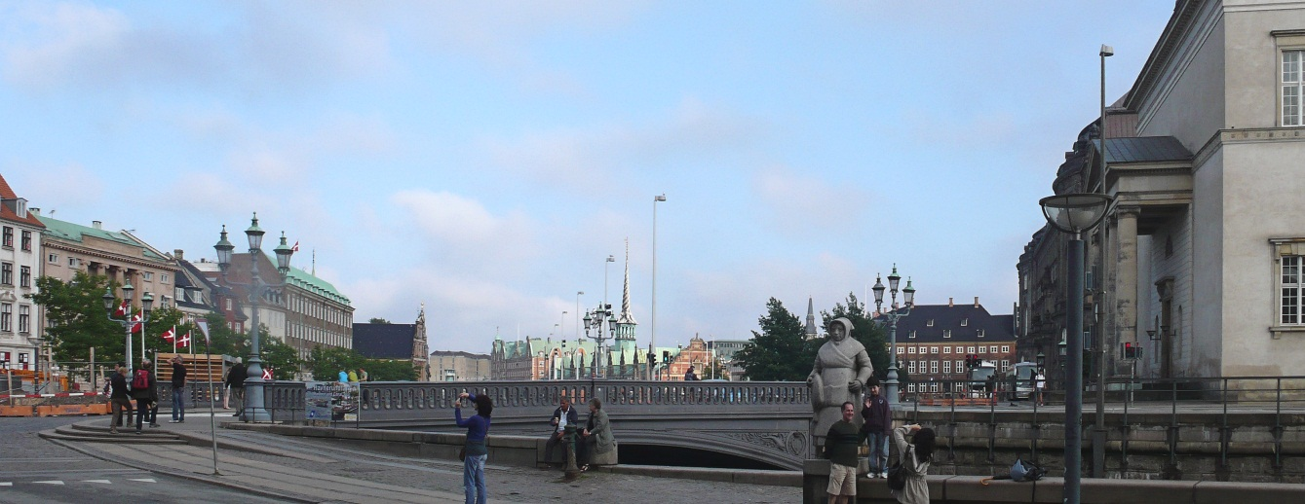
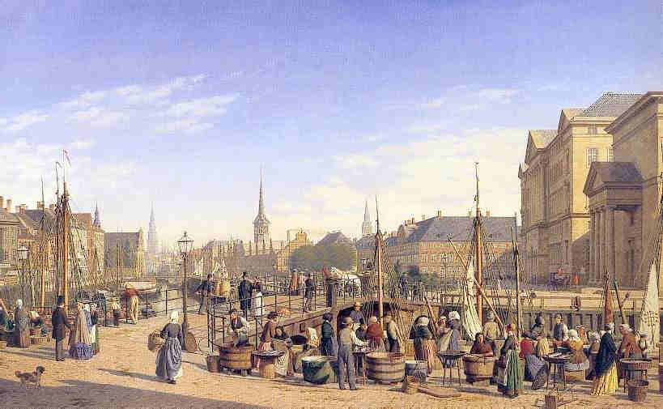
Guldalderen
Biedermeier
Heinrich Hansen: Udsigt over Gammel Strand, o. 1850

Slide 5
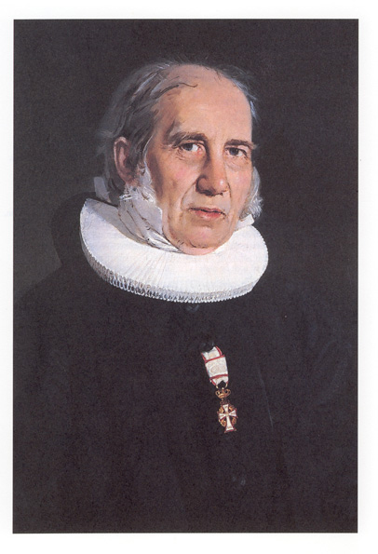
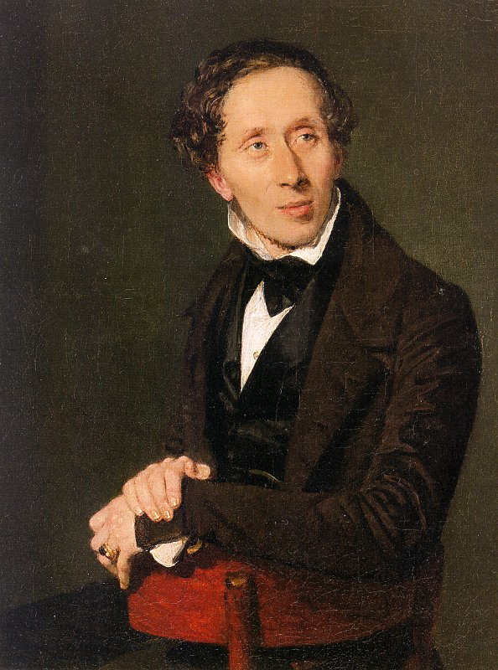
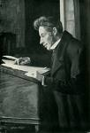
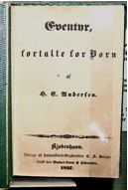
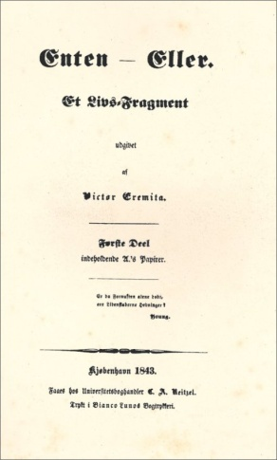
Kierkegaard om Grundtvig:
Han formår at gøre “den dybsin-dige Tankes Dybsindighed indlys-ende ved at rynke Brynet, at jodle med stemmen, at skyde Pandehu-den op, at stirre hen for sig, at tage det dybe F i Bas-Scalaen, snart med det apostoliske Helgenskin om det forklarede Ansigt, snart ukjendelig i oldnordisk Loddenhed, altid en støiende Individualitet, gudelig, verdslig, oldnordisk, christellig, Ypperstepræst, Holger-Danske, snart jublende, snart grædende, altid prophetisk (...)”
Kierkegaard om Andersen
”Andersen fremstiller … (ikke) … et Genie i dets Kamp, men snarere et Flæb”.
Nikolaj Frederik Severin
Grundtvig
Hans Christian Andersen
Søren Aabye Kierkegaard
Folkehøjskolen
Eksistentialismen
Postmodernismen

Slide 6
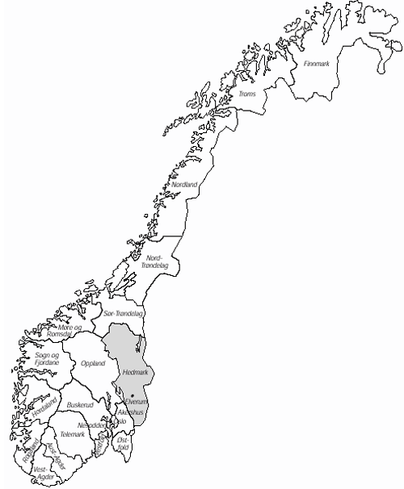
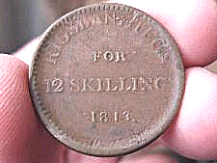
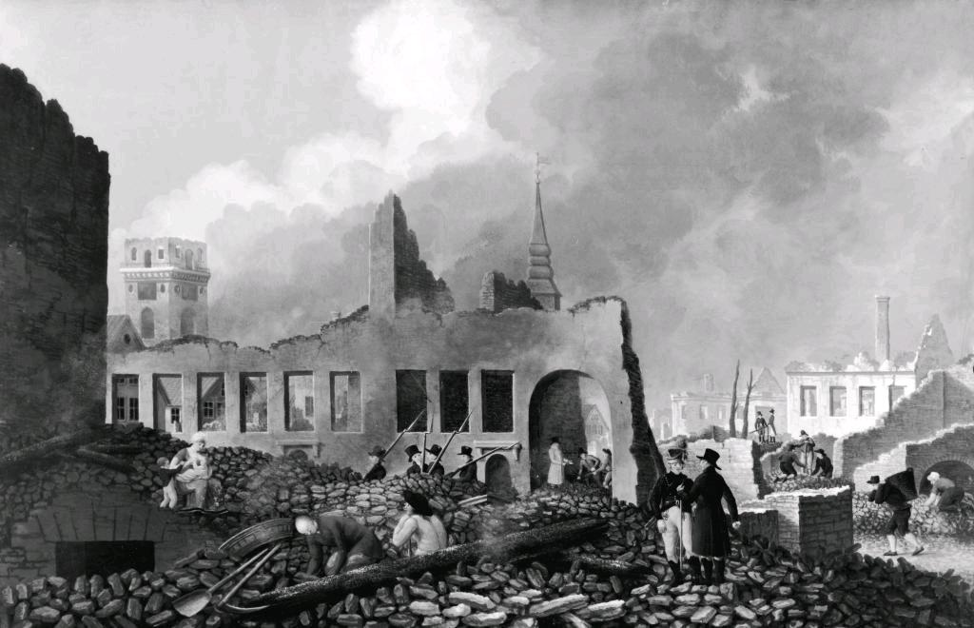
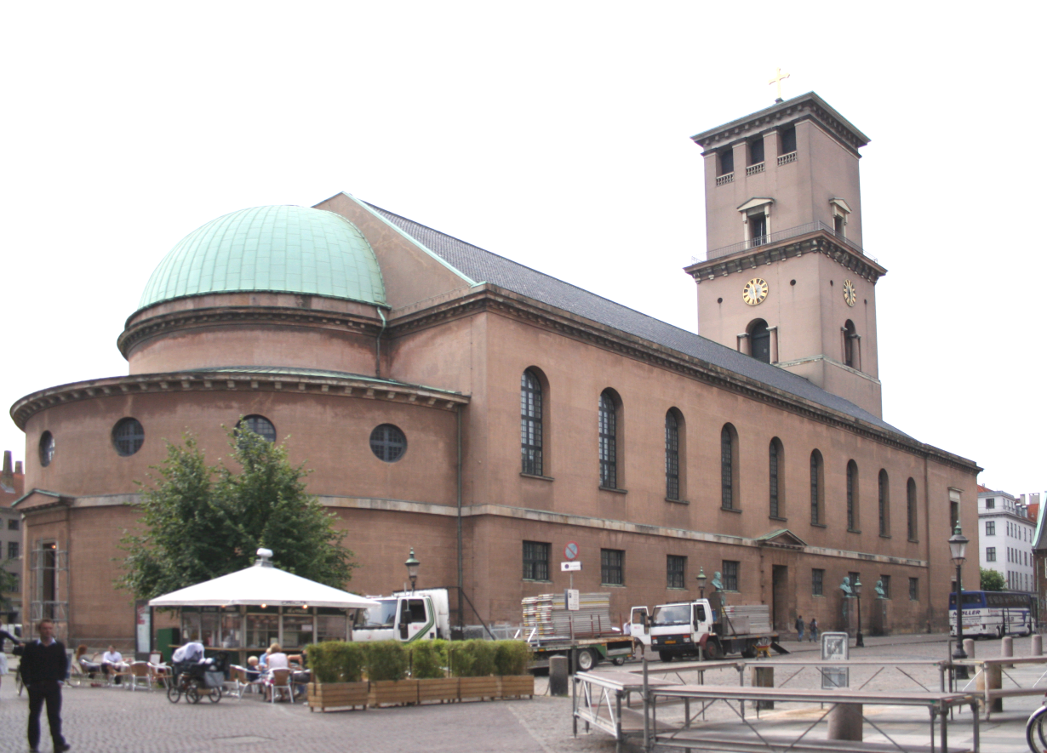
”1813 blev jeg født i det gale Pengeaar, da så mangen anden gal Seddel blev sat i Cirkulation.”
S. Kierkegaard
1813-14

Slide 7
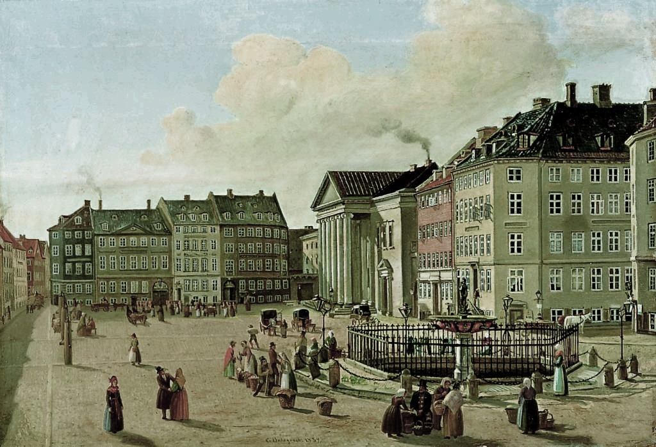
Gammeltorv 1839

Slide 8
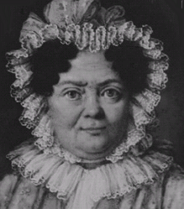
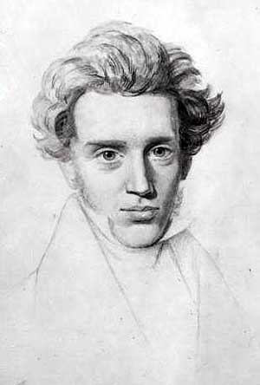
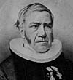
Michael Kierkegaard
1756-1838
Ane Kierkegaard,
født Lund 1768-1834
Seddding
Maren Kirstine
1797-1822
Nikoline Christine
1799-1832
Peter Christian
Kierkegaard
1805-1888
Søren Michael
1807-1819
Søren Aabye
Kierkegaard
1813-1855
Niels Andreas
1809-1833
Petrea Severine
1801-1834

Slide 9
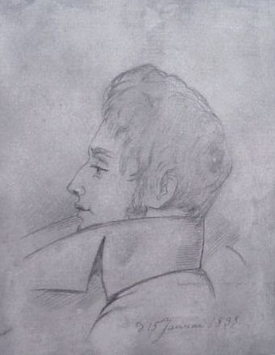
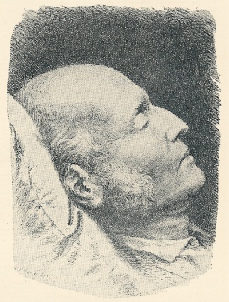
< 1840
Flaneur. Søren Kierkegaard fører et udsvævende studenterliv. Begynder at studere teo-
logi, men bliver mere interesseret i filosofi. Omgangen med universitetsprofessorerne
F.C. Sibbern og P.M. Møller sætter sit præg på Søren Kierkegaards tænkning. Han bliver
påvirket af romantismen og den individual-psykologiske vending bort fra Hegels ideali-
stiske filosofi.
Moderen og hans sidste søster dør i 1834, og i 1838 dør faderen, hvilket tager hårdt på Kierkegaard:
Færdiggør sit teologistudium på mindre end to år.
Teologisk kandidat i 1840.
Vil finde sig kone og embede.
Nej, så længe den gamle levede, kunne jeg holde
ham hen med snak, men nu, da han er død, må jeg
tage hans parti.
F.C. Sibbern
P.M. Møller
Søren Kierkegaard

Slide 10
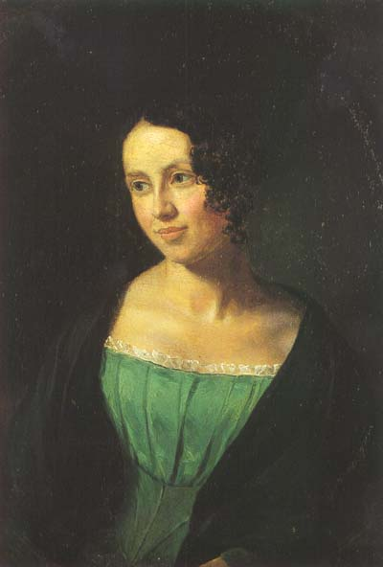
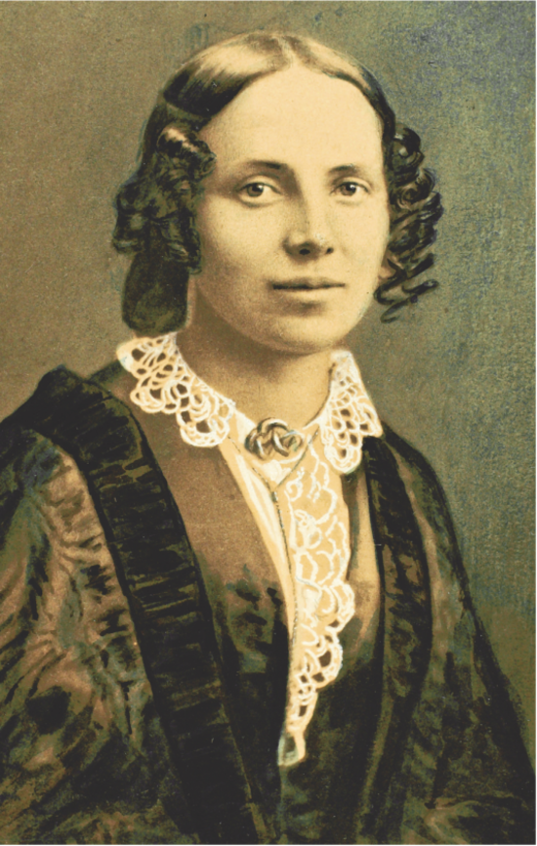
Kierkegaard leverede sin prædiken på præsteseminaret, og fandt sin giftefærdige pige . . .
men han blev aldrig præst - og han blev
heller aldrig gift med pigen
Forlovelse 25. august 1841
Kierkegaard fortryder dagen efter
13 måneder senere lykkedes det ham at ”ofre” forholdet.
Forbandelsen - pælen i kødet
Regine Schlegel i 1870’erne
Regine Olsen o. 1840
malet af Emilius Ditlev Bærentzen

Slide 11
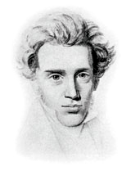
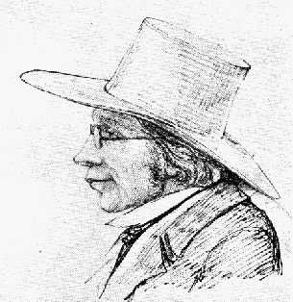
Flugt til Berlin
Overværer den tyske filosof Friederich Schellings
forelæsninger.
Udarbejder manuskriptet til sin første egentlige bog,
ENTEN-ELLER (udkommer i foråret 1843).
Med den begynder Søren Kierkegaards skriveraptus, som varer lige til hans alt for tidlige død i 1855.
En vigtig baggrund for, at han kan hellige sig forfatter-
gerningen, er, at hans far efterlader sig så stor en arv,
at han aldrig behøver finde sig et embede.
Omkring 1846, da Søren Kierkegaard har afsluttet sit
”psykologisk-eksperimenterende forfatterskab”, mener
han, det alligevel er på tide at søge embede; men den
såkaldte Cosarstrid betyder, at han skrinlægger disse planer.

Slide 12
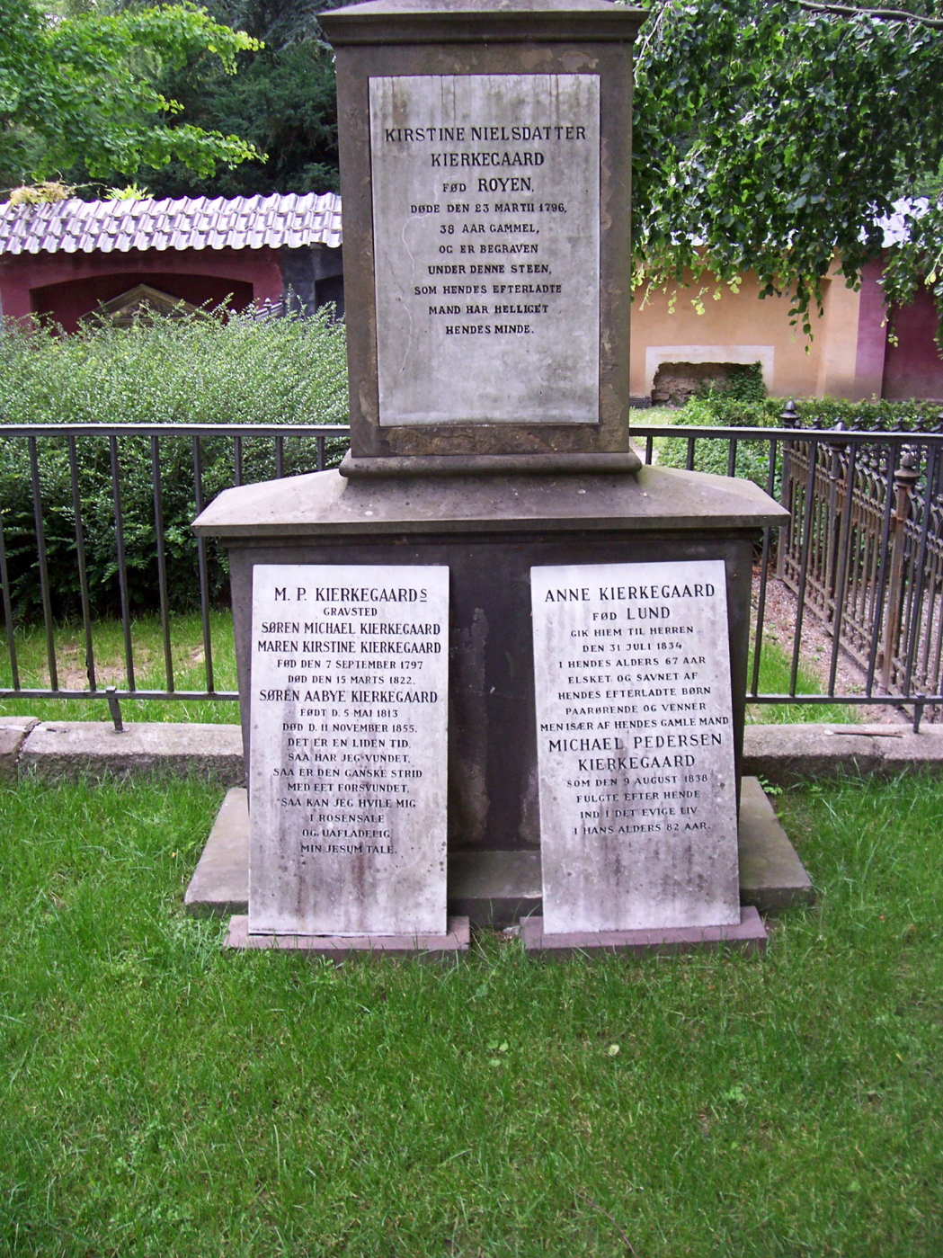
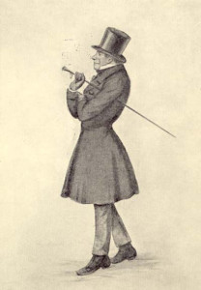
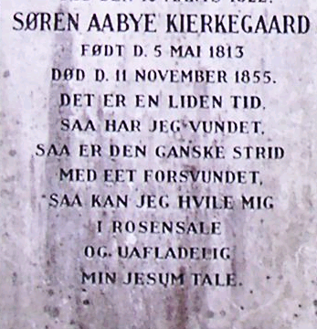
Cosarstriden – hvor Kierkegaard bliver
latterliggjort over for hele den køben-
havnske befolkning i vittighedsbladet
Cosaren – tager hårdt på Kierkegaard
I den pragtfulde Domkirke frem-træder den høivelbaarne høiærvær-dige Geheime-General-Ober-Hof-Prædikant, den fornemme Verdens udvalgte Yndling, han træder frem for en udvalgt Kreds af Udvalgte, og prædiker rørt over den af ham selv udvalgte Text “Gud har udvalgt det i Verden Ringe og Foragtede" - og der er Ingen, som leer.
Endnu mere belastende for Kierkegaard
og medvirkende til hans tidlige død – er
den såkaldte kirkekamp, hvor Kierkegaard
i en række flyveblade kaldet Øieblikket
går til angreb på kirken og præsteskabet
for at forvalte kristendommen på falsk
og hyklerisk vis.
Den konkrete anledning er Københavns
biskop J.P. Mynsters død, hvor Mynsters
efterfølger Martensen i sin begravelses-
tale over Mynster betegner ham som
et sandhedsvidne.
Notes:
Kirkestormen (1855)
Kierkegaard brød sin tavshed efter næsten fire år, da professor H.L. Martensen i 1854 under bisættelsen af biskop J.P. Mynster kaldte den døde et "sandhedsvidne". Den 18. december 1854 indeholdt Fædrelandet en artikel af Kierkegaard: "Var Biskop Mynster et Sandhedsvidne, et af de rette Sandhedsvidner – er dette Sandhed?" Det blev indledningen til kirkekampen eller kirkestormen i 1855, hvor Kierkegaard polemiserede voldsomt og injurierende imod kirken og dens præsteskab, først i avisartikler og derefter i sit eget flyveblad Øieblikket. I den første artikel forklarer han at han hidtil ikke har kunnet tale om disse ting, på grund af faderens venskab med Biskop Mynster. I begyndelsen af kampagnen bruger Kierkegaard almindelige akademiske udtryksmidler: Mynster var ikke et sandhedsvidne, men "svag og nydelsessyg". Senere skriver han, at "der skal gøres en ende på den usandhed... at det er Christendom, man forkynder" (i folkekirken). Fra april fokuserer artiklerne på "den kongelige bestalling" der er latterlig i forbindelse med troen. Omtrent samtidig bliver målet for angrebene de "1000 Præster med Familie". I maj 1855 starter Øjeblikket og i et af de første numre foreslås det, at de 1000 præsters opgave i virkeligheden er at forhindre og umuliggøre kristendommen. I nr. 2 forstærkes denne anklage idet de "1000 embedsmænd med Selvopholdelsen Drift er interesserede i, at Menneskene ikke får at vide, hvad Christendom er..." I det samme nummer indføres det synspunkt at præsterne "leger Christendom". I juni anvendes udtryk som "Falskneri og Plattenslageri". I august bliver "Confirmation og Vielse" kaldt ""Comediespil eller det som værre er" og ordet "Løgn" bliver brugt med repetetiv aggressivitet. Samtidig bliver præsterne til "de 1000 Meenedere" hvilket i september forstærkes til "Menneskeædere, og på den afskyeligste måde." Under denne kampagne hævdede Kierkegaard ved adskillige lejligheder, at denne kamp var hans virkelige værk og at alle hans tidligere skrifter var at betragte som forberedende manøvrer indtil to betingelser var opfyldt, nemlig at både hans fader og Biskop Mynster var døde, samt at han selv var anerkendt som en intelligent teolog, man var nødt til at lytte til. Dette udtryktes tydeligst i “Hvad Christus dømmer om officiel Christendom“ fra 1855. Midt under denne kamp, mens nr. 10 af Øjeblikket var under forberedelse, faldt Kierkegaard bevidstløs om på gaden, og efter nogle ugers sygeleje døde han efter at have udtalt, at han blot havde krævet redelighed.

Slide 13
(B) Kierkegaards forfatterskab

Slide 14
Kierkegaards forfatterskab
Af en endnu Levendes Papirer (1838)
Om Begrebet Ironie (1841)
De “psykologisk-eksperimenterende” værker
Enten-Eller (1843), Victor Eremita (den sejrende eneboer)
Gjentagelsen (1843), Constantin Constantius
Frygt og Bæven (1843), Johannes de Silentio
Philosophiske Smuler (1844), Johannes Climacus
Begrebet Angest (1844), Vigilius Haufniensis (den københavnske nattevægter)
Stadier paa Livets Vei (1845), Hilarius Bogbinder (den opmuntrende bogbinder)
Afsluttende uvidenskabeligt Efterskrift (1846), Johannes Climacus
De opbyggelige værker
Kjerlighedens Gjerninger (1847)
Christelige Taler (1848)
Tre Gudelige Taler (1849)
Sygdommen til Døden (1849)
Indøvelse i Christendom (1850)
De polemiske værker
Til Selvprøvelse, samtiden anbefalet (1851)
Øieblikket (1855)
Dømmer selv (1876; opr. 1851-52)
Bemærk pseudonymerne!
Notes:
Kort oversigt over visse af Kierkegaards hovedværker:
Frygt og Bæven:
Gentagelsen allerede her: Troens ridder, der først resignerer (Silencio), men derefter griber det tabte og får alt igen i kraft af det paradokse. Det er netop sådan gentagelsen skal forstås.
Gjentagelsen:
Pigen og digtereksistensen lader sig ikke forene. Derfor får det unge menneske følgende råd af Constantius:
'Tilintetgør alt, forvandl Dem selv til et foragteligt Menneske, der kun har sin Glæde af at gække og bedrage ... Dril hende ikke, det hidser. Nej! vær ustadig, vrøvlevorn, gør én Dag eet, en anden dag et andet, dog uden lidenskab, i en fuldkommen Slendrian ... De lader det Rygte udsprede, at De har en ny Kærlighedshistorie, en eller anden af en temmelig upoetisk Art, thi ellers vil De blot ægge hende.'
Det unge menneske vil ikke følge Constantius kyniske råd. Til sidst sidder det unge menneske forladt og venter ‛paa et Tordenvejr - og paa Gjentagelsen': Han vil transcendere sit etiske engagement og fremvise det religiøse. – (tematikken fra Jobs bog anspilles)
Philosophiske Smuler:
Gives der et historisk udgangspunkt for en evig bevidsthed?
Afsluttende uvidenskabeligt Efterskrift:
Opgør med Hegel. Filosofien er ikke vejen, men troen: ‘Subjektiviteten er sandheden'
Stadier paa Livets Vei:
Stadieteorien fra Enten-Eller igen, men nu modificeret gennem optikken fra de øvrige pseudonyme værker
Fra det almene til det individuelle
fra fornuft til lidenskab
fra viden til tro
fra klarhed til paradoks
fra det Aufhebung til Spring (intensitet = lidenskab)
fra system til eksistens
omvurdering af ironien (den negerende overskridelse)
5. CITATER FRA KIERKEGAARDS VÆRKER:
Fra ENTEN - ELLER (1843)
Jeg gider slet ikke. Jeg gider ikke ride, det er for stærk en Bevægelse; jeg gider ikke gaae, det er for anstrængende; jeg gider ikke lægge mig ned, thi enten skulde jeg blive liggende, og det gider jeg ikke, eller jeg skulde reise mig op igjen, og det gider jeg heller ikke. Summa Summarum: jeg gider slet ikke.
Fra ENTEN - ELLER, Vexeldriften:
Adam kjedede sig, fordi han var alene, derfor skabtes Eva. Fra det Øieblik af kom Kjedsommeligheden ind i Verden, og voxede i Størrelse paa det Nøiagtigste alt eftersom Folkemængden voxede. Adam kjedede sig alene, derpaa kjedede Adam og Eva sig i Forening, derpaa kjedede Adam og Eva og Kain og Abel sig en famille, derpaa tiltog Folkemængden i Verden, og Folkene kjedede sig en masse. For at adsprede sig fattede de den Tanke at bygge et Taarn, der var saa langt, at det ragede op i Skyen. Denne Tanke er ligesaa kjedsommelig som Taarnet var langt, og et forfærdeligt Beviis paa, hvorledes Kjedsommeligheden havde taget Overhaand. Derpaa bleve de adspredte over Verden, ligesom man nu reiser udenlands, men de vedbleve at kjede sig. Og hvilke Følger havde ikke denne Kjedsommelighed. Mennesket stod høit og faldt dybt, først ved Eva, saa fra det babyloniske Taarn. Hvad var det paa den anden Side, der opholdt Roms Undergang, det var panis og circenses. Hvad gjør man i vor Tid? Er man betænkt paa noget Adspredelses-Middel? Tvertimod, man fremskynder Undergangen. Man tænker paa at sammenkalde en Stænderforsamling. Kan der tænkes noget Kjedsommeligere saa vel for de Herrer Deeltagere, som for Den der skal læse og høre om dem? Man vil forbedre Statens Finantser ved Besparelser. Kan der tænkes noget Kjedsommeligere? Istedenfor at forøge Gjelden, vil man afbetale den. Efter hvad jeg kjender til de politiske Forhold, vil det være Danmark let at aabne et Laan paa 15 Millioner. Hvorfor tænker Ingen derpaa? At et Menneske er Geni og ikke betaler sin Gjeld, det hører man dog af og til, hvorfor skulde en Stat ikke kunne gjøre det Samme, naar det blot er Enighed? Man aabne da et Laan paa 15 Millioner, man anvende det ikke til Afbetaling, men til offentlig Forlystelse. Lader os feire det tusindaarige Rige med Fryd og Gammen. Som der nu overalt staaer Bøsser, hvori man kan lægge Penge, saa skulde der da overalt staae Skaale, hvori der laae Penge. Alt vilde blive gratis; man gik gratis i Theatret, gratis til de offentlige Fruentimmer, man kjørte gratis til Dyrehaugen, man blev begravet gratis, gratis blev der holdt Tale over En; jeg siger gratis; thi naar man altid har Penge ved Haanden, saa er paa en Maade Alt gratis. Ingen maatte eie fast Eiendom. Kun med mig skulde der gjøres en Undtagelse. Jeg forbeholder mig 100 Rbdlr. om Dagen fast i Londoner Bank, deels fordi jeg ikke kan have Mindre, deels fordi det er mig, der har givet Ideen, endelig fordi man ikke kan vide, om jeg ikke kunde hitte paa en ny Idee, naar de 15 Millioner vare forbrugte. Hvad vilde Følgen af denne Velstand blive? alt Stort vilde strømme til Kjøbenhavn, de største Kunstnere, Skuespillere og Dandserinder. Kjøbenhavn vilde blive et andet Athen. Hvad vilde Følgen blive? Alle Rigmænd vilde nedsætte sig i denne Stad. Blandt Andre vilde vel Keiseren af Persien og Kongen af Engelland ogsaa komme hertil. See her er min anden Idee. Man bemægtiger sig Keiserens Person. Maaskee vil En sige: der bliver Oprør i Persien, man sætter en ny Keiser paa Thronen, det er skeet saa ofte før, og den gamle Keiser falder i Prisen. I saa Fald er det min Idee, at man sælger ham til Tyrken, han vil nok vide at gjøre ham i Penge. Dertil kommer endnu en Omstændighed, som vore Politikere ganske synes at oversee. Danmark er Ligevægten i Europa. Der kan ikke tænkes nogen lykkeligere Existents.
fra ENTEN-ELLER, Den Ulykkeligste
Erindringen er fortrinsviis de Ulykkeliges egentlige Element, som naturligt er, fordi den forbigangne Tid har den mærkelige Egenskab, at den er forbi, den tilkommende, at den skal komme, og man kan derfor i en vis Forstand sige, at den tilkommende Tid ligger den nærværende nærmere end den forbigangne gjør det. For at nu den haabende Individualitet skal blive præsentisk i den tilkommende Tid, maa den have Realitet, eller rettere, den maa faae Realitet for ham; for at den erindrende Individualitet skal blive præsentisk i den forbigangne Tid, maa den have havt Realitet for ham. Men naar den haabende Individualitet vil haabe en tilkommende Tid, som dog ingen Realitet kan faae for ham, eller den Erindrende vil erindre en Tid, som ingen Realitet har havt, saa have vi de egentlige ulykkelige Individualiteter.
Fra BEGREBET ANGEST (1944)
Uskyldigheden er derfor ikke som det Umiddelbare Noget, der maa ophæves, hvis Bestemmelse er at ophæves. Noget der egentlig ikke er til, men selv, idet det er ophævet, først derved og først da bliver til som det, der var, førend det blev ophævet og nu er ophævet. Umiddelbarheden ophæves ikke ved Middelbarheden, men idet Middelbarheden kommer frem, har den i samme Øieblik hævet Umiddelbarheden. Umiddelbarhedens Ophævelse er derfor en immanent Bevægelse i Umiddelbarheden, eller den er en immanent Bevægelse i Middelbarheden i modsat Retning, ved hvilken denne forudsætter Umiddelbarheden. Uskyldigheden er Noget, der hæves ved en Transcendents, netop fordi Uskyldigheden er Noget, (hvorimod det rigtigste Udtryk om Umiddelbarheden er det, som Hegel bruger om den rene Væren, er Intet), hvorfor der da ogsaa, naar Uskyldigheden ved Transcendentsen er hævet, kommer noget ganske Andet ud deraf, medens Middelbarheden netop er Umiddelbarheden. Uskyldigheden er en Qualitet, den er en Tilstand, der meget godt kan bestaae, og derfor har den logiske Hasten, for at faae den ophævet, intet at betyde, medens den i Logiken skulde see at skynde sig lidt mere; thi den kommer, selv om den er iilsomst, for silde.
Fra DØMMER SELV
Dersom du vilde spørge en Tørvebonde, en Droskekudsk, en Postkarl, en Heste-Udleier: hvortil bruger Kudsken Pidsken? Du skal høre, de vilde alle svare: 'naturligvis for at faae Hesten til at gaae'. Spørg Kongens Kudsk, hvortil bruger Kudsken Pidsken? og Du skal høre, han svarer: ‘hovedsageligen bruges den for at faae Hestene til at staae'. Dette er Forskjellen mellem at være simpelt kjørende og godt kjørende. Nu videre. Har Du seet, hvorledes Kongens Kudsk bærer sig ad; eller har du ikke seet det, saa lad mig beskrive Dig det. Han sidder høit paa sin Buk; og just fordi han sidder saaledes høit, har han desto mere Hestene i sin Magt. Imidlertid, ved en saadan Leilighed anseer han ikke dette for nok. Han reiser sig i Sædet; han samler hele sit Legems Magt i sin muskelstærke Arm, som løfter Pidsken - nu falder der et Slag; det var frygteligt. I Almindelighed er eet Slag nok; dog stundom gjør maaskee Hesten et fortvivlet Spring - endnu eet Slag. Det er nok. Han sætter sig ned. Men Hesten? Der gaaer først en Skjælven gjennem hele dens Legeme, det seer virkeligt ud som mægtede denne fyrige, kraftfulde Skabning ikke at staae paa Benene; det er det Første, det er er ikke saa meget Smerten, der ryster den, som det er det, at Kudsken - Sligt formaaer ogsaa kun Kongens Kudsk - har samlet sig heel i at give Slaget Eftertryk, heel er i Slaget, saa Hesten ikke saa meget paa Smerten som paa noget Andet fornemmer, hvo det er der slaaer. Saa tager denne Skjælven af, den er nu kun en sagte Zittren, men det er som hver Muskel, hver en Trævl zittrede. Nu er det overstaaet - nu staaer Hesten stille, ubetinget stille. Hvad var dette? Den fik Indtrykket af det Ubetingede, derfor er den ubetinget stille.
Fra ØIEBLIKKET (1855)
2. I den pragtfulde Domkirke fremtræder den høivelbaarne høiærværdige Geheime-General-Ober-Hof-Prædikant, den fornemme Verdens udvalgte Yndling, han træder frem for en udvalgt Kreds af Udvalgte, og prædiker rørt over den af ham selv udvalgte Text “Gud har udvalgt det i Verden Ringe og Foragtede" - og der er Ingen, som leer.
5. Om en svensk Præst fortælles, at han, rystet ved Synet af den Virkning hans Tale frembragte paa Tilhørerne, som hensvømmede i Taarer, der for tælles at han beroligende sagde: græder ikke Børn, det turde være Løgn Altsammen.
Hvorfor siger Præsten det nu ikke mere? Behøves ikke, vi veed det, vi ere Alle Præster.
Men derfor kan vi jo gjerne græde, baade hans og vore Taarer være paa ingen Maade hykkelske, men meente, sande - som i Theatret.
7. Er dette den samme Lære, naar Christus siger til den rige Yngling: sælg Alt, hvad Du haver - og giv Fattige det; og naar Præsten siger: sælg Alt hvad Du haver og - giv mig det?
8. Genier ere som Tordenveir: de gaae mod Vinden, forfærde Menneskene, rense Luften. Det Bestaaende har opfundet adskillige Tordenafledere.
Og det lykkes. Ja vist lykkes det; det lykkes at gjøre det næste Torden- veir desto alvorligere.
9. Man kan ikke leve af Ingenting. Det hører man saa ofte, især af Præster. Og just Præsterne gjøre dette Konststykkke: Christendommen er slet ikke til - dog leve de deraf.
6. Frygt og Bæven (1843)
centrale citatsteder
Uforståelighed:
48: “Jo ældre han blev, desto oftere vendte hans Tanke sig til hiin Fortælling, hans Begejstring blev stærkere og stærkere, og dog kunne han mindre og mindre forstaa Fortællingen.”
“Hiin Mand var ikke Tænker, han følte ingen Trang til at komme ud over Troen”
49-51 Abraham: Hellere umenneske mod Isak, end få Isak til at tabe troen.
Abrahams øjne blev siden fordunklede ...
Abraham tilbyder Gud Isak som offer ...
Abrahams venstre knytter sig i fortvivlelse; Isak mister troen ...
53: “... men Abraham var større end Alle, stor ved den Kraft hvis Styrke er Afmagt, stor ved den Viisdom, hvis Hemmelighed er Daarskab, stor ved det Haab, hvis Form er Vanvid, stor ved den Kjærlighed, der er Had til sig selv.”
56: “Og han stod der, den gamle Mand med sit eneste Haab! Men han tvivlede ikke, han skuede ikke ængstelig til Høire eller Venstre, han udfordrede ikke Himlen ved sine Bønner. Han vidste, det var Gud den Almægtige, der prøvede ham, han vidste, det var det tungeste Offer , der kunne fordres af ham; men han vidste også, at intet Offer var for tungt, naar Gud fordrede det - og han drog Kniven.”
:Hvis Abraham, da han stod på Morija Bjerget, havde tvivlet, hvis han raadvild havde skuet omkring sig, hvis han, inden han drog Kniven, ved et Tilfælde havde opdaget Væderen, hvis Gud havde tilladt ham at offre den istedenfor Isak - da var han dragen hjem, Alt var det Samme, han havde beholdt Isaak, og dog hvor forandret! Thi hans Tilbagetog var en Flugt, hans Frelse et Tilfælde, hans Løn Beskæmmelse, hans Fremtid maaske Fortabelse. Da havde han hverken vidnet om sin Tro eller om Guds Naade, men vidnet om, hvor forfærdeligt det er, at drage op til Morija Bjerget.”
:“Det ethiske er som saadant detAlmene, og som det Almene Det, der er gjeldende for Enhver, hvilket fra anden Side lader sig udtrykke saaledes, at det er gjeldende i ethvert Øieblik. Det hviler immanent i sig selv, har Intet uden for sig, der er dets telos, men er selv telos for Alt.”
Det sædeliges teleologi ... “Hvad Hegel derimod ikke har Ret i, er at tale om Troen.”
:“Troen er netop dette paradox, at den Enkelte som den Enkelte er høiere end det Almene, er berettiget ligeoverfor dette, ikke subordineret, men overordnet, dog vel at mærke saaledes, at det er den Enkelte, der efter at have været som den Enkelte det Almene underordnet, nu gjennem det Almene bliver den Enkelte, der som den Enkelte er det overordnet; at den Enkelte som den Enkelte staar i et absolut forhold til det Absolutte.”
:“Abraham er ... i intet Øieblik en tragisk Helt, men noget ganske Andet, enten en Morder eller en Troende. “
Den tragiske helt - troens ridder.
:“Abraham kan ikke medieres, hvilket ogsaa kan udtrykkes saaledes: han kan ikke tale. Saasnart jeg Taler, udtrykker jeg det Almene, og naar jeg ikke gjør det, saa kan Ingen forstaa mig. Saasnart da Abraham vil udtrykke sig i det Almene, saa maa han sige, at hans Situation er en Anfægtelse, thi han har intet høiere Udtryk af det Almene, der staaer over det Almene, han overtræder.”
:“Abraham kan man ikke græde over. Man nærmer sig ham med en horror religiosus, som Isreal nærmede sig Sinai-Bjerget.”
:“Men når du det Ethiske saaledes teleologisk er suspenderet, hvorledes existerer da den Enkelte, i hvem det er suspenderet? Han eksisterer som den Enkelte i Modsætning til det Almene. Synder han da? Thi dette er Syndens Form, seet i Ideen, saaledes, at om Barnet ned ikke synder, fordi det ikke er sig sin Eksistens bevidst som saadan,saa er dets Existens dog seet i Ideen Synd, og det Ethiske kræver sig selv af det i ethvert Øieblik. Vil man negte, at denne Form lader sig gjentage saaledes, at den ikke er Synd, saa er Dommen fældet over Abraham. Hvorledes existerer da Abraham? Han troede. Dette er det Paradox, ved hvilket han bliver paa Spidsen, hvilket han ikke kan gjøre tydeligt for nogen Anden, thi Paradokset er, at han som den Enkelte sætter sig i et absolut Forhold til det Absolutte. Er han berettiget? Hans Berettigelse er igjen det Paradoxe; thi dersom han er det, er han det ikke i Kraft af at være noget Almeent; men i kraft af at være den Enkelte.”
67: “Abrahams Historie indeholder da en teleologisk Suspension af det Ethiske. Han er som den Enkelte blivet høiere end det Almene. Dettte er Paradokset, som ikke lader sig mediere. ... En tragisk Helt kan et Menneske blive ved egne Kræfter, men Troens Ridder ikke. Naar et Menneske tiltræder den tragiske Helsts i en vis Forstand tunge Vei, da skal Mange kunne raade ham; den, der gaaer Troens lange Vei, ham kan Ingen raade, Ingen forstaae. Troen er et Vidunder, og dog er intet Menneske udelukket derfra; thi det, hvori alt Menneskelig enes, er i Lidenskab, og Troen er en Lidenskab.”
:“Hvad end den ene Slægt lærer af den anden, det egentlige Humane lærer ingen Slægt af en foregaaende. I henseende til dette begynder enhver Slægt primitivt ... Dette egentlig Humane er Lidenskaben ... Men den høieste Lidenskab i et Menneske er Troen ...“
7. Det etiske og det religiøse
Hvad er Etik?
Findes en alment forpligtende etik?
Kun i det lys får Kierkegaards argument mening
To bud:
Situation - Handling - Konsekvens
Pligtetik
Konsekvensetik
Det kategoriske imperativ (Kant)
Du skal kunne gøre dit maksime til en almen lov
Du skal behandle andre ikke blot som middel, men også som mål
Du skal fremme endemålets rige
Reciprocitet (Kohlberg)
Lykkemaksimering (Bentham, Mill)
Du skal maksimere lykken i verden
Frihed - lighed
Demokrati
Samtaleetik (Habermas)
Menneskerettigheder
Kan etikken suspenderes?
Religiøsitet A (lovreligion)
Religiøsitet B (den paradokse religiøsitet)
Kan vi formidle mellem religioner?
Hvis folk er tilstrækkeligt oplyste, indser de etikkens almenforpligtende fornuftighed (selv Gud må acceptere dette princip - ja, selv fanden (hvis han vil være fornuftig))
Guds veje er uransalige
(a) selvom etikken er almen begrundbar
(b) og etikken er ikke almen begrundbar

Slide 15
Prøver på Kierkegaards stil
Aforismen
Fra ENTEN - ELLER (1843)
Jeg gider slet ikke. Jeg gider ikke ride, det er for stærk en Bevægelse; jeg gider ikke gaae, det er for anstrængende; jeg gider ikke lægge mig ned, thi enten skulde jeg blive liggende, og det gider jeg ikke, eller jeg skulde reise mig op igjen, og det gider jeg heller ikke.
Summa Summarum: jeg gider slet ikke.
Gift Dig, Du vil fortryde det; gift Dig ikke, Du vil ogsaa fortryde det; gift Dig eller gift Dig ikke, Du vil fortryde begge Dele; enten Du gifter Dig, eller Du ikke gifter Dig, Du fortryder begge Dele. … Troe en Pige eller troe hende ikke, Du vil fortryde begge Dele; enten Du troer en Pige eller Du ikke troer hende, Du vil fortryde begge Dele. Hæng Dig, Du vil fortryde det; hæng Dig ikke, Du vil ogsaa fortryde det; hæng Dig eller hæng Dig ikke, Du vil fortryde begge Dele; enten Du hænger Dig, eller Du ikke hænger Dig, Du vil fortryde begge Dele. Dette, mine Herrer, er Indbegrebet af al Leve-Viisdom.

Slide 16
Prøver på Kierkegaards stil
Komik
Fra ENTEN – ELLER (1943), Vexeldriften:
Adam kjedede sig, fordi han var alene, derfor skabtes Eva. Fra det Øieblik af kom Kjedsommeligheden ind i Verden, og voxede i Størrelse paa det Nøiagtigste alt eftersom Folkemængden voxede. Adam kjedede sig alene, derpaa kjedede Adam og Eva sig i Forening, derpaa kjedede Adam og Eva og Kain og Abel sig en famille, derpaa tiltog Folkemængden i Verden, og Folkene kjedede sig en masse. For at adsprede sig fattede de den Tanke at bygge et Taarn, der var saa langt, at det ragede op i Skyen. Denne Tanke er ligesaa kjedsommelig som Taarnet var langt, og et forfærdeligt Beviis paa, hvorledes Kjedsommeligheden havde taget Overhaand. Derpaa bleve de adspredte over Verden, ligesom man nu reiser udenlands, men de vedbleve at kjede sig. Og hvilke Følger havde ikke denne Kjedsommelighed. Mennesket stod høit og faldt dybt, først ved Eva, saa fra det babyloniske Taarn. Hvad var det paa den anden Side, der opholdt Roms Undergang, det var panis og circenses. Hvad gjør man i vor Tid? Er man betænkt paa noget Adspredelses-Middel? Tvertimod, man fremskynder Undergangen. Man tænker paa at sammenkalde en Stænderforsamling. Kan der tænkes noget Kjedsommeligere saa vel for de Herrer Deeltagere, som for Den der skal læse og høre om dem? Man vil forbedre Statens Finantser ved Besparelser. Kan der tænkes noget Kjedsommeligere? Istedenfor at forøge Gjelden, vil man afbetale den. Efter hvad jeg kjender til de politiske Forhold, vil det være Danmark let at aabne et Laan paa 15 Millioner. Hvorfor tænker Ingen derpaa? At et Menneske er Geni og ikke betaler sin Gjeld, det hører man dog af og til, hvorfor skulde en Stat ikke kunne gjøre det Samme, naar det blot er Enighed?

Slide 17
Prøver på Kierkegaards stil
Komik
…
Man aabne da et Laan paa 15 Millioner, man anvende det ikke til Afbetaling, men til offentlig Forlystelse. Lader os feire det tusindaarige Rige med Fryd og Gammen. Som der nu overalt staaer Bøsser, hvori man kan lægge Penge, saa skulde der da overalt staae Skaale, hvori der laae Penge. Alt vilde blive gratis; man gik gratis i Theatret, gratis til de offentlige Fruentimmer, man kjørte gratis til Dyrehaugen, man blev begravet gratis, gratis blev der holdt Tale over En; jeg siger gratis; thi naar man altid har Penge ved Haanden, saa er paa en Maade Alt gratis. Ingen maatte eie fast Eiendom. Kun med mig skulde der gjøres en Undtagelse. Jeg forbeholder mig 100 Rbdlr. om Dagen fast i Londoner Bank, deels fordi jeg ikke kan have Mindre, deels fordi det er mig, der har givet Ideen, endelig fordi man ikke kan vide, om jeg ikke kunde hitte paa en ny Idee, naar de 15 Millioner vare forbrugte. Hvad vilde Følgen af denne Velstand blive? alt Stort vilde strømme til Kjøbenhavn, de største Kunstnere, Skuespillere og Dandserinder. Kjøbenhavn vilde blive et andet Athen. Hvad vilde Følgen blive? Alle Rigmænd vilde nedsætte sig i denne Stad. Blandt Andre vilde vel Keiseren af Persien og Kongen af Engelland ogsaa komme hertil. See her er min anden Idee. Man bemægtiger sig Keiserens Person. Maaskee vil En sige: der bliver Oprør i Persien, man sætter en ny Keiser paa Thronen, det er skeet saa ofte før, og den gamle Keiser falder i Prisen. I saa Fald er det min Idee, at man sælger ham til Tyrken, han vil nok vide at gjøre ham i Penge. Dertil kommer endnu en Omstændighed, som vore Politikere ganske synes at oversee. Danmark er Ligevægten i Europa. Der kan ikke tænkes nogen lykkeligere Existents.

Slide 18
Prøver på Kierkegaards stil
Parodi på akademisk stil
”Hegel”-stil
Fra BEGREBET ANGEST (1944)
Uskyldigheden er derfor ikke som det Umiddelbare Noget, der maa ophæves, hvis Bestemmelse er at ophæves. Noget der egentlig ikke er til, men selv, idet det er ophævet, først derved og først da bliver til som det, der var, førend det blev ophævet og nu er ophævet. Umiddel-barheden ophæves ikke ved Middelbarheden, men idet Middelbarheden kommer frem, har den i samme Øieblik hævet Umiddelbarheden. Umiddelbarhedens Ophævelse er derfor en immanent Bevægelse i Umiddelbarheden, eller den er en immanent Bevægelse i Middelbarhe-den i modsat Retning, ved hvilken denne forudsætter Umiddelbarhe-den. Uskyldigheden er Noget, der hæves ved en Transcendents, netop fordi Uskyldigheden er Noget, (hvorimod det rigtigste Udtryk om Umiddelbarheden er det, som Hegel bruger om den rene Væren, er Intet), hvorfor der da ogsaa, naar Uskyldigheden ved Transcendentsen er hævet, kommer noget ganske Andet ud deraf, medens Middelbar-heden netop er Umiddelbarheden.

Slide 19
Prøver på Kierkegaards stil
Sarkasme
Fra ØIEBLIKKET (1855)
Om en svensk Præst fortælles, at han, rystet ved Synet af den Virkning hans Tale frembragte paa Tilhørerne, som hensvømmede i Taarer, der fortælles at han beroligende sagde: græder ikke Børn, det turde være Løgn Altsammen.
Hvorfor siger Præsten det nu ikke mere? Behøves ikke, vi veed det, vi ere Alle Præster.
Men derfor kan vi jo gjerne græde, baade hans og vore Taarer være paa ingen Maade hykkelske, men meente, sande - som i Theatret.
Er dette den samme Lære, naar Christus siger til den rige Yngling: sælg Alt, hvad Du haver - og giv Fattige det; og naar Præsten siger: sælg Alt hvad Du haver og - giv mig det?
Genier ere som Tordenveir: de gaae mod Vinden, forfærde Menneskene, rense Luften. Det Bestaaende har opfundet adskillige Tordenafledere.
Og det lykkes. Ja vist lykkes det; det lykkes at gjøre det næste Tordenveir desto alvorligere.
Man kan ikke leve af Ingenting. Det hører man saa ofte, især af Præster. Og just Præsterne gjøre dette Konststykke: Christendommen er slet ikke til - dog leve de deraf.

Slide 20
(C) Kierkegaards filosofi

Slide 21
Kierkegards filosofi
Filosofi
Teoretisk Praktisk
(det sande)
Æstetisk Etisk
(det skønne) (det gode)
Kant, Hegel
Realisme?
Guds eksistens
”Livsfilosofi”

Slide 22
Det, der da træder frem ved mit enten – eller er det Ethiske. Der er derfor endnu ikke Tale om Valget af Noget, ikke Tale om Realiteten af det Valgte, men om Realiteten af det at vælge. Dette er imidlertid det Afgjørende, og det er dertil jeg vil stræbe at vække Dig. (fra Enten-Eller)
Livsstadierne:
Det æstetiske
Det etiske
Det religiøse (A, B)
Livsstadierne:
Enten - Eller:
Det æstetiske
Det æstetiske liv er et liv i betingethed, dvs. underlagt de tilfældige vilkår, vi kommer til at leve under, og som vi ikke som handlende fuldt ud vil kunne styre
Valget – er i Enten-Eller set mere ud fra den etiske gentagelses side, end med udgangspunkt i gentagelsestvangen og angsten, sådan som i Begrebet Angest.
Det etiske
Springet ud på de 70.000 favne - fortvivlelse/troen på det almene
Stadier paa Livets Vei:
Det religiøse (A, B)
Afsluttende uvidenskabeligt Efterskrift:
De to Confinier: Ironi og Humor
Notes:
Kierkegaards eksistensfilosofi kredsede omkring menneskets forskellige "stadier på livets vej". De bliver behandlet i flere forskellige værker, men der kan gives en samlet oversigt:
Spidsborgeren. Kierkegaard mener at mennesket adskiller sig fra dyrene og planterne ved at have et selv – altså en bevidsthed, en ånd. Denne bevidsthed har muligheden for at forholde sig til sig selv, men det gør spidsborgeren ikke. Denne person har endnu ikke set sig selv og lever derfor i ligegyldig konformitet og vane.
Æstetikeren. På et tidspunkt tvinges spidsborgeren til at forholde sig til sit eget selv, men vil med det samme forsøge at flygte fra sin egen eksistens, fx ved forbrug og ødselhed.
Mellemstadie: Ironi el. Ironikeren. Når æstetikeren forsøger at acceptere sin egen eksistens, vil han i første omgang distancere sig selv med ironi. En ironiker der med tiden bliver fortrolig med selvet, vil tage springet mod at blive:
Etikeren. Dette stadie er det egentlig ærlige og ansvarlige punkt, hvor personen er trådt i eksistens og ikke fornægter sit eget selv. Men etikeren vil mangle mening i tilværelsen og vil blive grebet af en eksistentiel angst.
Mellemstadie: Humor.
Det religiøse stadie. Dette er Kierkegaards sidste stadie, som er opdelt i 2 former:
Religiøsitet A. Dette er den konforme og ukrævende religiøsitet, hvor personen trofast går i kirke, beder sin aftenbøn – men mere af rutine end egentlig eget-valg. Ifølge Kierkegaard er denne form for religiøsitet ikke acceptabel, da man ikke tager stilling selv, men snarere bliver styret af religionen som institution (jf. Kierkegaards kritik af folkekirken).Religiøsitet B. Den lidenskabelige og åndeligt krævende tro er det ultimative stadie, hvor personen indser det paradoksale og absurde i det kristne gudsbegreb: Gud fødes som menneske (Jesus), for at dø på korset og opstå igen, så menneskeheden frelses fra dets synder.

Slide 23
Begrebet Angest:
Omhandler arvesynden psykologisk tolket
Mennesket består af tre ting: krop - sjæl - ånd
Livet som krop og ånd er et liv i uegentligheden (er en ureflekteret eller blot æstetisk reflekteret eksistens). Det er bundet til opnåelse af den øjeblikkelige lykke eller det gode liv som helhed forstået æstetisk. Det er derved underlagt det tilfældige. Det er ikke i egentlig forstand subjektivt frit. Frihed opnås først, når man erkender og herudfra frit vælger sin plads i det almene. Her er man ikke underlagt det tilfældige - som æstetikeren. Her er standpunktet produkt af ens frie valg.
Bestemmelse af angsten: Angst er ikke frygt - angsten for det onde; angsten for det gode (forhærdelsen i fortvivlelsen)
Valget - angsten for det gode = angsten for valget overhovedet, angsten for springet ud i det frie valg (ud på de 70.000 favne), hvor man træder i eksistens, og påtager sig det fulde ansvar for sit liv. Vejen mod Ånd, vejen mod inderlighed.

Slide 24
Begrebet Angest:
Omhandler arvesynden psykologisk tolket
Mennesket består af tre ting: krop - sjæl - ånd
Livet som krop og ånd er et liv i uegentligheden (er en ureflekteret eller blot æstetisk reflekteret eksistens). Det er bundet til opnåelse af den øjeblikkelige lykke eller det gode liv som helhed forstået æstetisk. Det er derved underlagt det tilfældige. Det er ikke i egentlig forstand subjektivt frit. Frihed opnås først, når man erkender og herudfra frit vælger sin plads i det almene. Her er man ikke underlagt det tilfældige - som æstetikeren. Her er standpunktet produkt af ens frie valg.
Bestemmelse af angsten: Angst er ikke frygt - angsten for det onde; angsten for det gode (forhærdelsen i fortvivlelsen)
Valget - angsten for det gode = angsten for valget overhovedet, angsten for springet ud i det frie valg (ud på de 70.000 favne), hvor man træder i eksistens, og påtager sig det fulde ansvar for sit liv. Vejen mod Ånd, vejen mod inderlighed.
arvesynden
det æstetiske
angst
synd
det etiske
nåde, frelse ved tro
Forholdet til næsten
samfundet
Forholdet til Gud
Adam
Abraham og Isak
Job
Lad Andre klage over, at Tiden er ond; jeg klager over, at den er ussel; thi den er uden Lidenskab. Menneskenes Tanker ere tynde og skrøbelige som Kniplinger, de selv ynkværdige som Kniplings-Piger. (fra Enten-Eller)
Assessor Wilhelm
Enten-Eller, del B
Frygt og Bæven
Gjentagelsen
Psykologi
(sociologi)
Religion

Slide 25
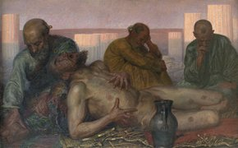
Kierkegaard mener, at der gælder en teleologisk suspension af det etiske?
Gudsforholdet: Prøvelsen og gentagelsen
Frygt og Bæven (1843)
Abrahams ofring af sin søn Isak på Moriabjerget: Troens ridder, der først resignerer i forhold til sit tab (Silencio), men derefter griber det tabte og får
alt igen i kraft af det paradokse. Det er netop sådan, gentagelsen skal forstås.
Gjentagelsen (1843)
Job, som mister alt, forbander Gud, men får alt tifold tilbage. Endnu en
gentagelse.
Chr. Zahrtmann
Notes:
Kierkegaard: Frygt og Bæven
... Ikke Phantasiens kunstrige Væven, men Tankens Gysen ...
De fire variationer:
1) ... det er dog bedre, at han troer, jeg er et Umenneske, end at han skulde tabe Troen paa dig.
2) ... taus drog han Kniven; da saae han Væderen, som Gud havde udseet. Den offrede han og drog hjem. - - - Fra den Dag blev Abraham gammel, han kunde ikke glemme, at Gud havde fordret det af ham. Isaak trivedes som forhen; men Abrahams Øie var fordunklet, han saae ikke Glæden mere.
3) ... Han kunde ikke begribe, at det var en Synd, at han havde villet offre Gud det Bedste, han eiede, det, hvorfor han gjerne selv havde ladet sit Liv mange Gange; og hvis det var en Synd, hvis han ikke havde elsket Isaak saaledes, da kunde han ikke forstaae, at den kunde tilgives: thi hvilken Synd var forfærdeligere?
4) ... da saae Isaak, at Abrahams Venstre knyttede sig i Fortvivlelse, at der gik en Skjælven igjennem hans Legeme - men Abraham drog Kniven. ... Da vendte de atter hjem, og Sara ilede dem imøde, men Isaak havde tabt Troen.
Troen er nemlige dette Paradox, at den Enkelte er høiere end det Almene, dog vel at mærke saaledes, at Bevægelsen gjentager sig, at han altsaa, efterat have været i det Almene, nu som den Enkelte isolerer sig som høiere end det Almene. (s. 118)
Troen er nemlige dette Paradox, at den Enkelte er høiere end det Almene, er berettiget ligeoverfor dette, ikke subordineret, men overordnet, dog vel at mærke saaledes, at det er den Enkelte, der efter at have været som den Enkelte det Almene underordnet, nu gjennem det Almene bliver den Enkelte, der som den Enkelte er det overordnet; at den Enkelte som den Enkelte staaer i et absolut Forhold til det Absolutte. Dette Standpunkt lader sig ikke mediere; thi al Mediation skeer netop i Kraft af det Almene; det er og bliver i al Evighed et Paradox, utilgængeligt for Tænkningen. Og dog er Troen dette Paradox eller ogsaa ... har der aldrig været Tro til, netop fordi den altid har været, eller også er Abraham tabt.
[man må kunne] ...opstille nogle Kjendetegn, at man kunde adskille Paradoxet fra en Anfægtelse.
Fortællingen om Abraham indeholder nu en saadan teleologisk Suspension af det Ethiske (s. 119)
I kraft af det Absurde faaer han Isaak igjen. Abraham er derfor i intet Øieblik en tragisk Helt; men noget ganske andet, enten en Morder eller en Troende. (s. 120)
Agamemnon, Jephta, Brutus ... (= tragiske helte)
Forskjellen mellem den tragiske Helt og Abraham er let iøinefaldende. Den tragiske Helt bliver endnu indenfor det Ethiske. Han lader et Udtryk af det Ethiske have sit telos i et høiere Udtryk, han nedsætter det ethiske Forhold mellem Fader og Søn eller Datter og Fader til en Følelse, der har sin Dialektik i sit Forhold til Sædelighedens Idee. Der kan da her ikke være Tale om en teleologiske Suspension af selve det Ethiske.
Med Abraham forholder det sig anderledes. Han overskred ved sin Gjerning hele det Ethiske, og havde et højere telos udenfor, i Forhold til hvilket han suspenderede dette. (s. 122)
Men den høieste Lidenskab i et Menneske er Troen, og ingen Slægt begynder her paa et andet Punkt end den foregaaende, enhver Slægt begynder forfra ... (s. 186)

Slide 26
Livsstadierne:
Enten - Eller:
Det æstetiske
Det æstetiske liv er et liv i betingethed, dvs. underlagt de tilfældige vilkår, vi kommer til at leve under, og som vi ikke som handlende fuldt ud vil kunne styre
Valget – er i Enten-Eller set mere ud fra den etiske gentagelses side, end med udgangspunkt i angsten, sådan som i Begrebet Angest.
Det etiske
Springet ud på de 70.000 favne - fortvivlelse/troen på det almene
Stadier paa Livets Vei:
Det religiøse (A, B)
Afsluttende uvidenskabeligt Efterskrift:
De to Confinier: Ironi og Humor

Slide 27
Kierkegaard afviser to holdninger, som han kalder “immanente” (og som stadig er uforenelige med troen på, at vi er frie, idet de blot bestemmer frihed som fravær af tvang):
Den immanent etiske holdning (god/ond)
Den immanent religiøse holdning (religiøsitet A)
(salighed/usalighed)
Heroverfor stiller han selv:
Den paradokse religiøsitet (religiøsitet B)
som er perfekt tilpasset den eksisterende subjektivitet. Dens indhold er ikke immanent givet gennem fornuften og selve den frie viljes egen form (autonomi) eller gennem den tilsidesættende religiøsitet i religiøsitet A. Hvis dyd er viden, er synd blot uvidenhed, dvs. den eksisterer ikke i egentlig forstand som synd, dvs. som konsekvens af et valg. Et konsekvent immanent synspunkt må i sidste ende acceptere et negativt begreb om det onde, at det er svaghed, endelighed, uvidenhed osv.

Slide 28
Er Individet udialektisk i sig, og har sin Dialektik udenfor sig: saa har vi de æsthetiske Opfattelser. Er individet dialektisk ind efter i sig selv, i Selvhævdelse, saaledes at altsaa den sidste Grund ikke bliver dialektisk i sig, da det til Grundliggende selv bruges til at overvinde og hævde sig selv: saa har vi den ethiske Opfattelse. Er Individet bestemt dialektisk ind efter i Selvtilintetgjørelse for Gud: saa har vi Religieusiteten A. Er individet Paradox-dialektisk, enhver Rest af oprindelig Immanents tilintetgjort, og al Sammenhæng afskaaret; Individet bestedt i Existentsens yderste: saa har vi det Paradox- Religieuse. Denne paradoxe Inderlighed er den størst mulige, the selv den mest dialektiske Bestemmelse, naar den dog er indenfor Immenentsen, har ligesom en Mulighed af Udflugt, af en Springen fra, af en Tilbagetagen ind i det evige bag ved; det er, som var dog Alt ikke sat ind. Men Bruddet gjør Inderligheden til den størst mulige. (fra Afsluttende uvidenskabeligt Efterskrift)
Kilden i Religiøsitet B er transcendent. Kriteriet her må nødvendigvis tage form som en åbenbaring, dvs. som meddelelsen af et indhold, som mennesket ikke havde, og ikke kunne have.
Kierkegaard understreger, at anerkendelsen af Kristendommen er anerkendelsen ikke af en lære, men af et faktum. > Øjeblikket. Objektivt, Subjektivt.

Slide 29
Fra DØMMER SELV (1851-52)
Dersom du vilde spørge en Tørvebonde, en Droskekudsk, en Postkarl, en Heste Udleier: hvortil bruger Kudsken Pidsken? Du skal høre, de vilde alle svare: 'naturligvis for at faae Hesten til at gaae'. Spørg Kongens Kudsk, hvortil bruger Kudsken Pidsken? og Du skal høre, han svarer: ‘ hovedsageligen bruges den for at faae Hestene til at staae'. Dette er Forskjellen mellem at være simpelt kjørende og godt kjørende. Nu videre. Har Du seet, hvorledes Kongens Kudsk bærer sig ad; eller har du ikke seet det, saa lad mig beskrive Dig det. Han sidder høit paa sin Buk; og just fordi han sidder saaledes høit, har han desto mere Hestene i sin Magt. Imidlertid, ved en saadan Leilighed anseer han ikke dette for nok. Han reiser sig i Sædet; han samler hele sit Legems Magt i sin muskelstærke Arm, som løfter Pidsken - nu falder der et Slag; det var frygteligt. I Almindelighed er eet Slag nok; dog stundom gjør maaskee Hesten et fortvivlet Spring - endnu eet Slag. Det er nok. Han sætter sig ned. Men Hesten? Der gaaer først en Skjælven gjennem hele dens Legeme, det seer virkeligt ud som mægtede denne fyrige, kraftfulde Skabning ikke at staae paa Benene; det er det Første, det er er ikke saa meget Smerten, der ryster den, som det er det, at Kudsken - Sligt formaaer ogsaa kun Kongens Kudsk - har samlet sig heel i at give Slaget Eftertryk, heel er i Slaget, saa Hesten ikke saa meget paa Smerten som paa noget Andet fornemmer, hvo det er der slaaer. Saa tager denne Skjælven af, den er nu kun en sagte Zittren, men det er som hver Muskel, hver en Trævl zittrede. Nu er det overstaaet - nu staaer Hesten stille, ubetinget stille. Hvad var dette? Den fik Indtrykket af det Ubetingede, derfor er den ubetinget stille.
Allegori
Notes:
Kristendommen er ingen lære, men en beretning: Den er historisk, ikke spekulativ

Slide 30
Opsummering: Problemkredse i Kierkegaards filosofi
Problemkreds 1: Hvilke former kan en æstetisk livsførelse tage?
Det umiddelbare og det reflekterede
Angst - Angst som en “sympathetisk Antipathie og antipathetisk Symphatie” (jf. Burke, Kant).
Problemkreds 2: Hvad forstår Kierkegaard ved balancen mellem det individuelle (kendetegnet af valget) og det almene (kendetegnet af refleksion og abstraktion i realiseringen af det almene)?
Inderlighed kontra objektivitet
“Til bevægelsen hører der Lidenskab. Enhver uendelighedens Bevægelse sker ved Lidenskab, og ingen Refleksion kan tilvejebringe en Bevægelse. Dette er det stadige Spring i Tilværelsen, der forklarer Bevægelsen, mens Mediationen er en Kimære.”
Problemkreds 3: Findes der en religiøs dimension hinsides det etiske, som tillader en ”teleologisk suspension af det etiske”?
”Den Tragiske Helt” versus ”Troens Ridder”

Slide 31
Opsummering: Problemkredse i Kierkegaards filosofi
Problemkreds 1: Hvilke former kan en æstetisk livsførelse tage?
Det umiddelbare og det reflekterede
Angst - Angst som en “sympathetisk Antipathie og antipathetisk Symphatie” (jf. Burke, Kant).
Problemkreds 2: Hvad forstår Kierkegaard ved balancen mellem det individuelle (kendetegnet af valget) og det almene (kendetegnet af refleksion og abstraktion i realiseringen af det almene)?
Inderlighed kontra objektivitet
Til bevægelsen hører der Lidenskab. Enhver uendelighedens Bevægelse sker ved Lidenskab, og ingen Refleksion kan tilvejebringe en Bevægelse. Dette er det stadige Spring i Tilværelsen, der forklarer Bevægelsen, mens Mediationen er en Kimære.
Problemkreds 3: Findes der en religiøs dimension hinsides det etiske, som tillader en ”teleologisk suspension af det etiske”?
”Den Tragiske Helt” versus ”Troens Ridder”

Slide 32
Opsummering: Problemkredse i Kierkegaards filosofi
Problemkreds 1: Hvilke former kan en æstetisk livsførelse tage?
Det umiddelbare og det reflekterede
Angst - Angst som en “sympathetisk Antipathie og antipathetisk Symphatie” (jf. Burke, Kant).
Problemkreds 2: Hvad forstår Kierkegaard ved balancen mellem det individuelle (kendetegnet af valget) og det almene (kendetegnet af refleksion og abstraktion i realiseringen af det almene)?
Inderlighed kontra objektivitet
Til bevægelsen hører der Lidenskab. Enhver uendelighedens Bevægelse sker ved Lidenskab, og ingen Refleksion kan tilvejebringe en Bevægelse. Dette er det stadige Spring i Tilværelsen, der forklarer Bevægelsen, mens Mediationen er en Kimære.
Problemkreds 3: Findes der en religiøs dimension hinsides det etiske, som tillader en ”teleologisk suspension af det etiske”?
”Den Tragiske Helt” versus ”Troens Ridder”
Islamisme – Jihad?

